Slide 1

Tuilage de données géospatiales pour le métaverse
Présentation – 09.10.2024
Ian Escher

Slide 2

Table des matières
Tableau noir ?
Osef de ce qu’ils connaissent déjà genr OSM buildings
Introduction – de quoi je vais parler, plus les problèmesArchitecture
Globale
Nouvelles Tables dans la DB
TdTilesRessources/TdTilesStore/TdSubtreeStore -> leurs rôles
Implicit Tiling -> S2 extensionSubtrees
Availabilities
Morton Indexes
Fonctionnement interne
Fichiers glTF
Levels of detail
Transmission au client Cesium -> création des buffers + utilisation de l’outil checker
Mon Ressentit -> CesiumJS et 3DTiles Next

Slide 3
Introduction – But
Principalement -> la génération de Subtrees

Slide 4
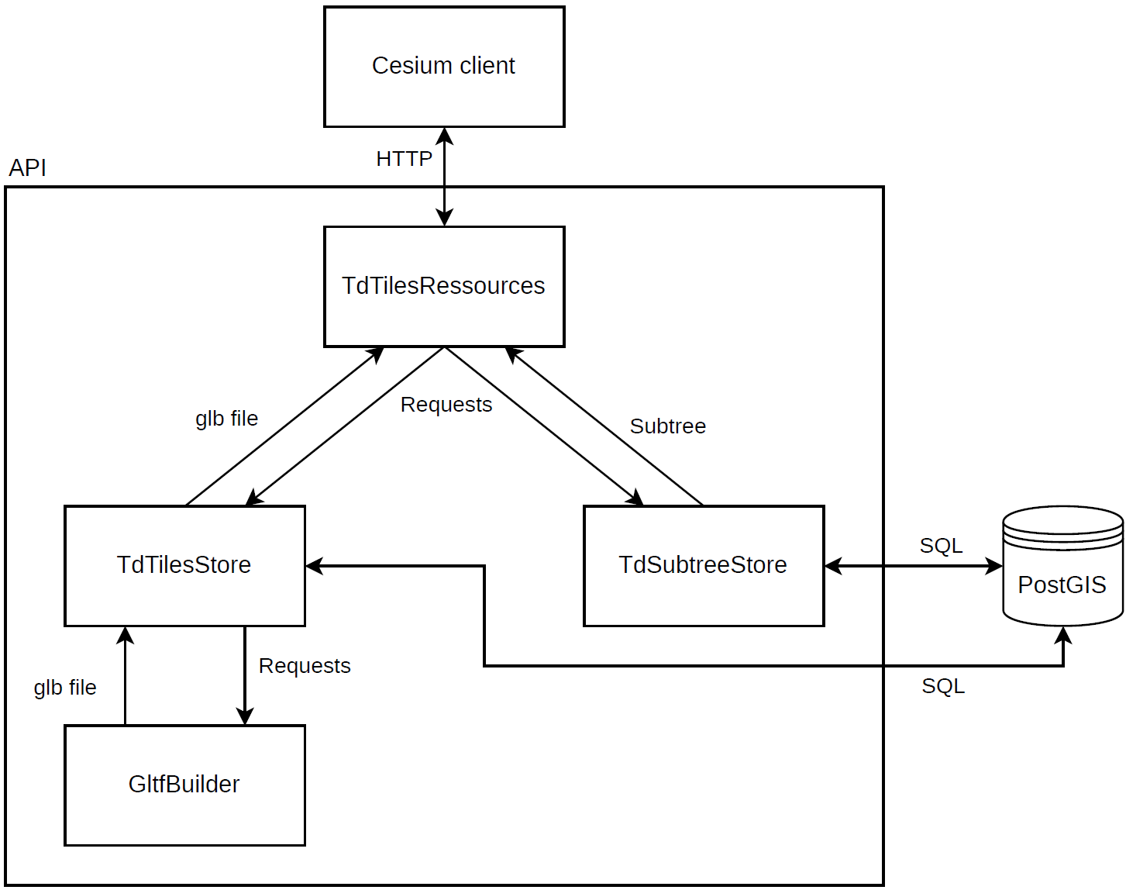
Introduction – Architecture

Slide 5
Introduction – Architecture
Classes
TdTilesResources
S’occupe de la jointure entre le client CesiumJS et le logiciel à travers le traitement de requêtes HTTP.
TdTilesStore
Fabrique les fichiers glTF demandés par la classe TdTilesRessources.
TdSubtreeStore
Construit les Subtrees ainsi que leurs Availabilities et les donne à TdTilesRessources sous forme de JSON Binaire.
MortonIndexes
Contient les fonctions permettant de traiter avec des indexes de Morton.
Subtree
Classe permettant une représentation d’un Subtree avec une methode de simplification et une de concaténation.
Availability
Classe permettant une représentation d’un Availability avec des méthodes permettant de le générer à partir d’un BitSet et de concaténation

Slide 6
Introduction – Architecture
Base de données
td_subtrees
td_tile_gltf
td_tile_buildings_in_tile
Colonne | Type
morton_index | bigint
level | integer
binary_file | bytea
Colonne | Type
x | bigint
y | bigint
level | integer
binary_file | bytea
Colonne | Type
id | bigint
compression | integer

Slide 7
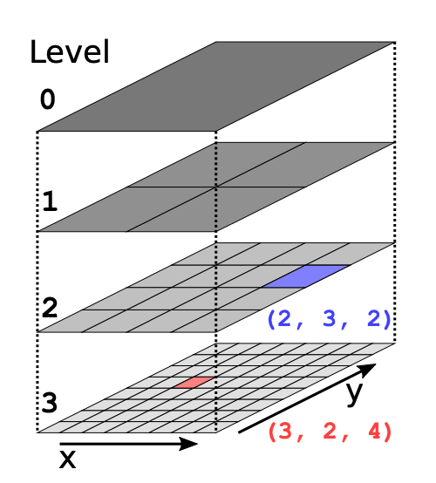
Implicit Tiling – But
Source : https://github.com/CesiumGS/3d-tiles/tree/main/specification

Slide 8
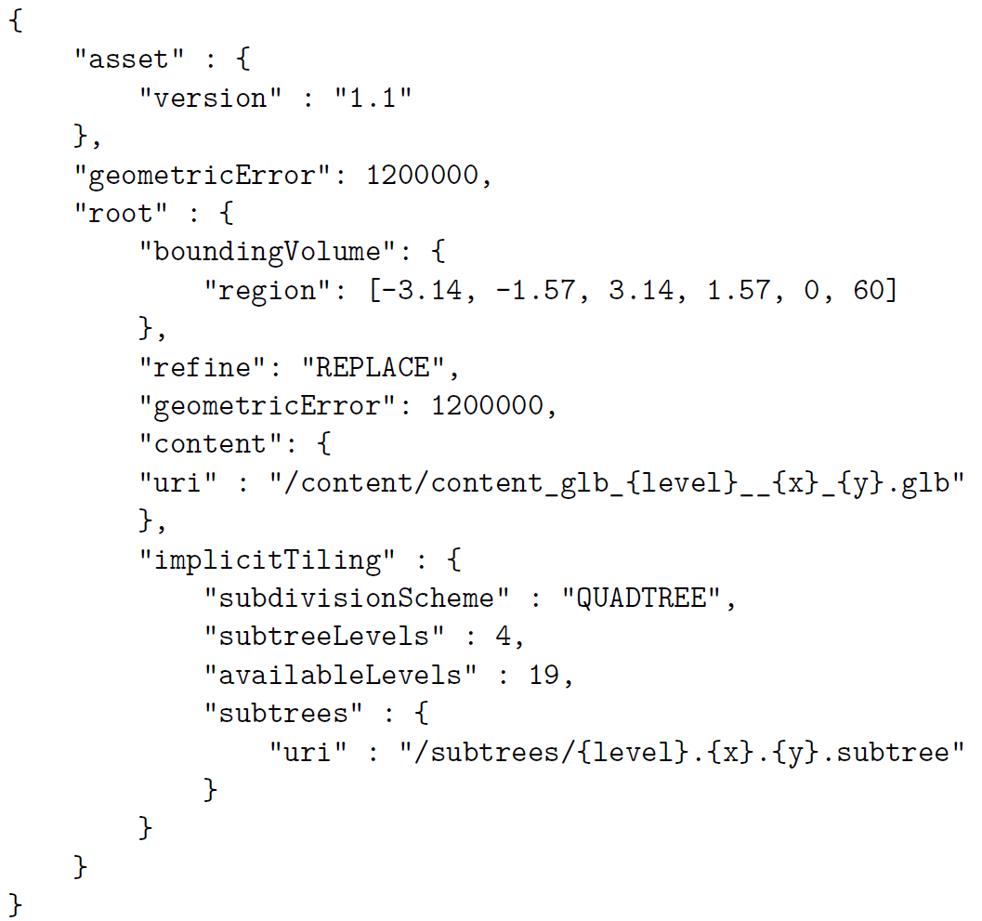
Implicit Tiling – 3DTILES_bounding_volume_S2
awd

Slide 9
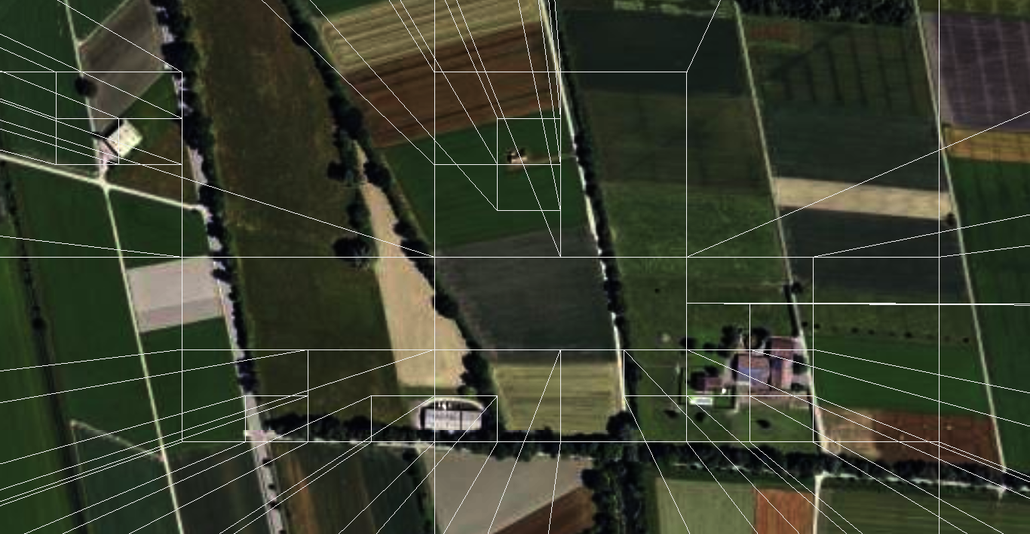
Subtrees – Introduction

Slide 10
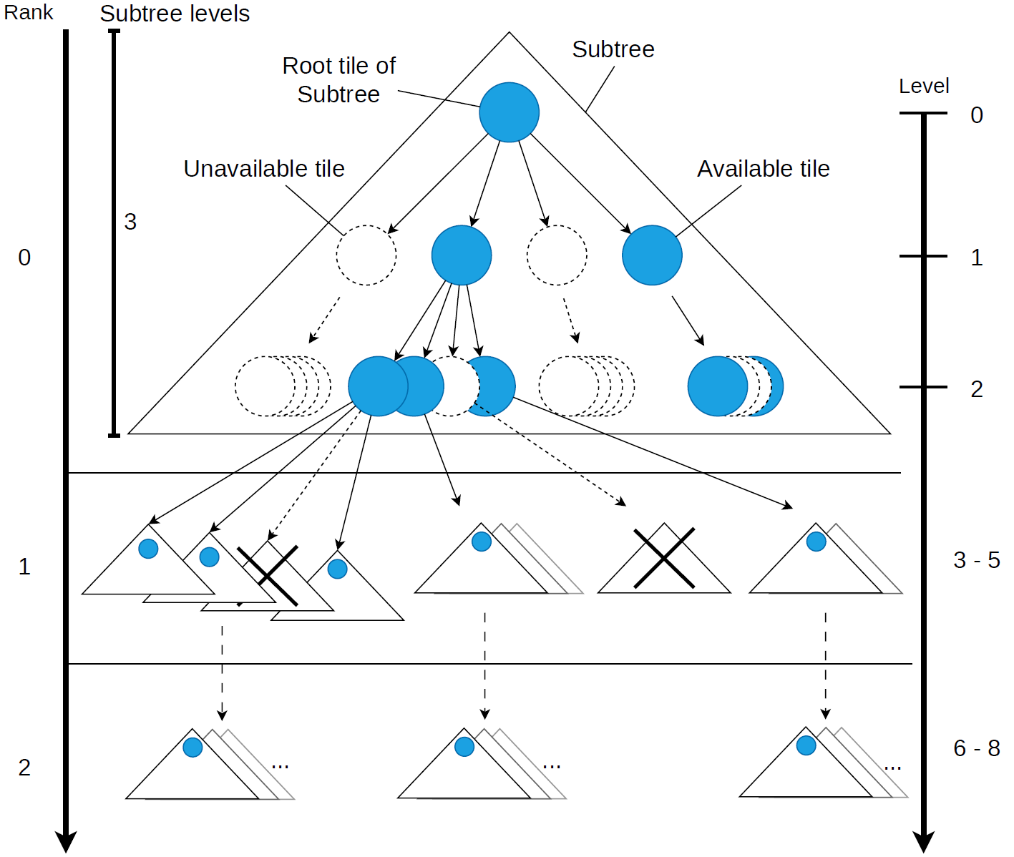
Subtrees – Représentation

Slide 11
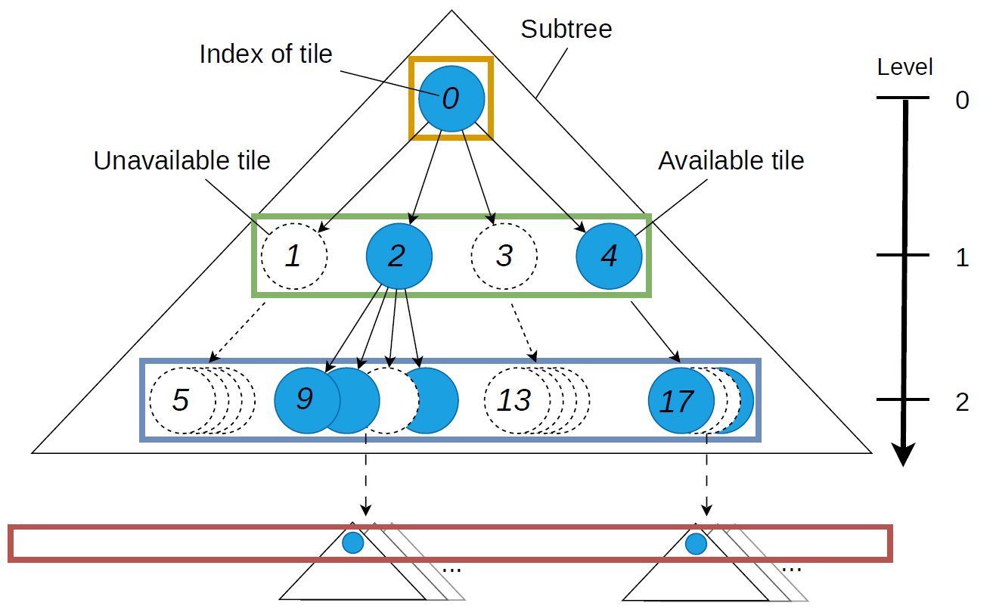
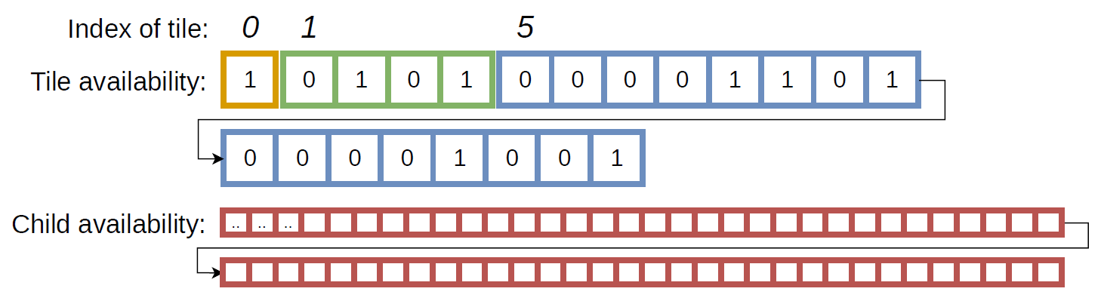
Availabilities – Représentation

Slide 12
Fonctionnement interne – GetSubtree

Slide 13
Génération des fichiers glTF

Slide 14
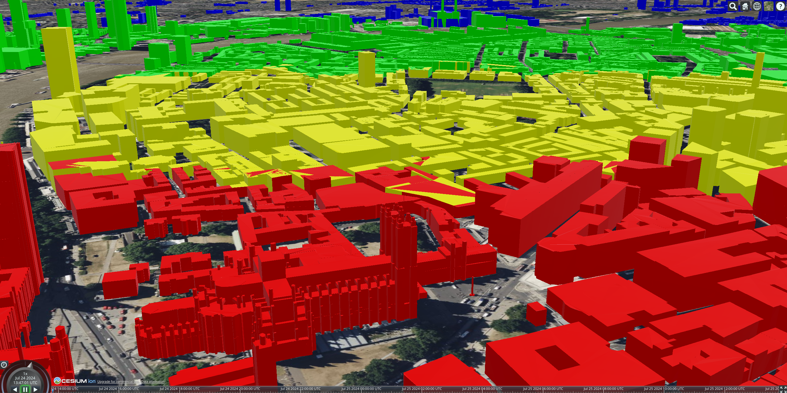
Levels of details

Slide 15
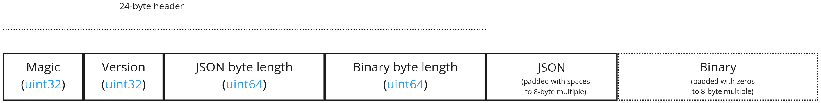
Transmission au format JSON Binaire
— Magic : 4 Bytes, magic number identifiant ce fichier comme un Subtree. A toujours une valeur de 0x74627573.
— Version : 4 Bytes, version du format binaire. Actuellement, le 24.07.2024, il s’agit de 1.
— JSON Byte Length : 8 Bytes, longueur de la partie JSON en Bytes.
— Binary Byte Length : 8 Bytes, longueur de la partie binaire en Bytes.
Source : https://github.com/CesiumGS/3dtiles/tree/main/specification/ImplicitTiling

Slide 16
Mon ressentit
Client CesiumJS pas opti si on utilise pas ION

Slide 17
Conclusion
daw

